Slide 1
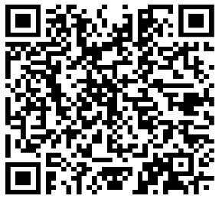
包括的腎代替療法実践セミナー
導入期加算3算定施設による双方向研修のご案内
登録はこちら
日 時：2023年3月24日（金）
18：00 ～ 19：40（開場 17:30）
場 所：名古屋大学医学部附属病院 中央診療棟A 3階 講堂
（名古屋市昭和区鶴舞町65）
参加方法：事前申込制 ／ 参加無料
対 象：導入期加算1・2の取得を目指す施設の医療従事者及び腎代替療法専門指導士
第1部：
18：00～18：30
「血液透析について」
名古屋大学大学院医学系研究科 総合医学専攻 病態内科学 准教授
小杉 智規 先生
18：30～19：00
「腹膜透析について」
名古屋大学大学院医学系研究科 腎不全システム治療学寄附講座 特任教授
水野 正司 先生
第2部：
19：10～19：40
「腎移植について」
名古屋大学大学院医学系研究科 総合医学専攻 病態内科学 教授
丸山 彰一 先生
※導入期加算3算定施設が実施する腎代替療法に係る研修（施設認定）の参加及び
腎代替療法専門指導士更新のための参加証発行に関する注意事項
①セミナー全時間（90分）の参加
②出席状況及び理解度確認のため、講義終了後アンケートによる理解度チェックへの回答
上記①・②の条件を満たされた参加者の方々へ参加証を発行いたします
主催：名古屋大学医学部附属病院 腎臓内科／腎不全システム治療学寄附講座／
Baxter株式会社／NPO法人名古屋腎臓病克服総合フォーラム
後援：一般社団法人 日本腎代替療法医療専門職推進協会

